Slide 1
Tjedan niske potrošnje električne energije (26.01. - 30.01.2015.)
4. b razred
Učiteljica: Marina Batalija

Slide 2
Tjedan štednje električne energije
U 4. b razredu tijekom tjedna štednje imali smo raznolike aktivnosti.
Na satu HJ smo raspravljali na temu: Može li se zabaviti i živjeti bez struje?
Računali smo na satu matematike koliko smo potrošili novca za račune za struju.
Na satu PID-a ponovili koji su obnovljivi izvori energije te kako uštedjeti postojeće; razgovarali o štedljivim žaruljama koje su zamijenile one obične sa žarnom niti. Zaključak; nove su skuplje ali dugotrajnije. Nakon svega smo na SRO-a nacrtali
poruke kojima želimo podsjetiti odrasle i djecu na štednju električne energije u našoj školi tijekom cijele godine. Poruke smo postavili na vidljiva mjesta.

Slide 3
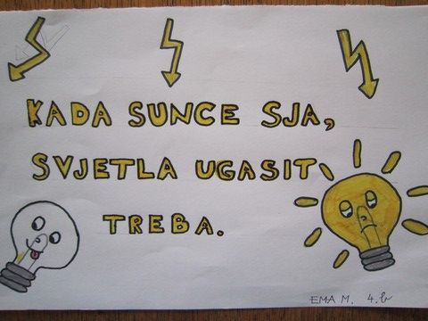

Slide 4
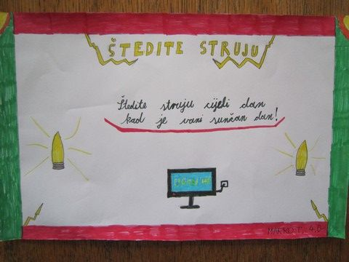

Slide 5
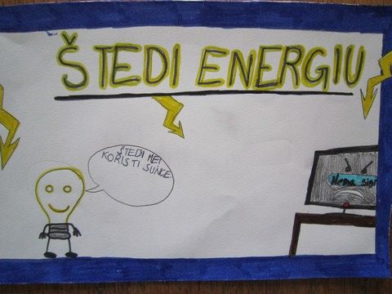
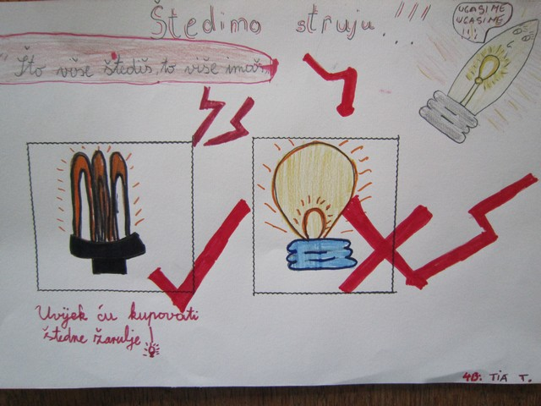
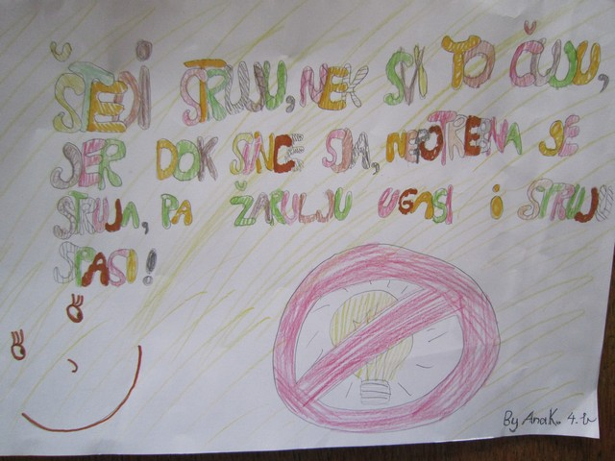
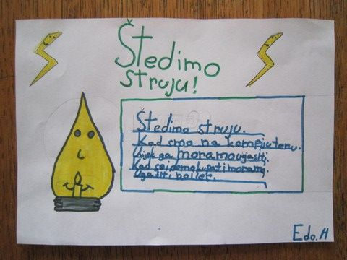

Slide 6
Pišemo i glagoljicom…

Slide 7
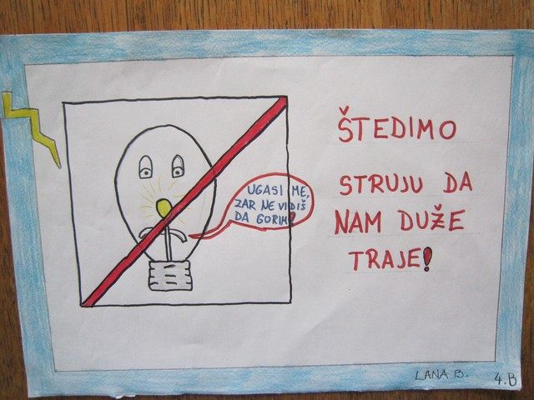
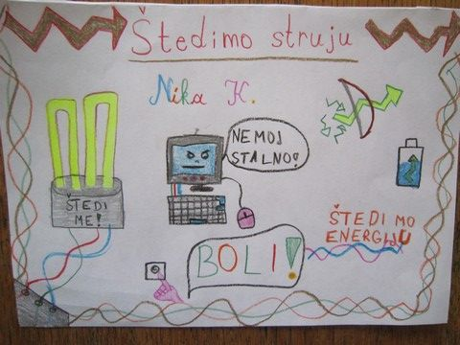
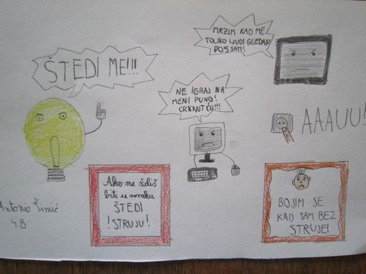
Oživjele su žarulje i strojevi!

Slide 8
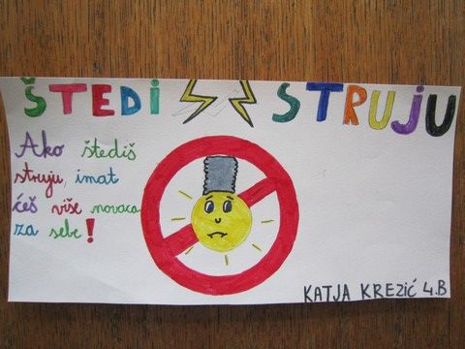
O štednji treba stalno promišljati!

Slide 9
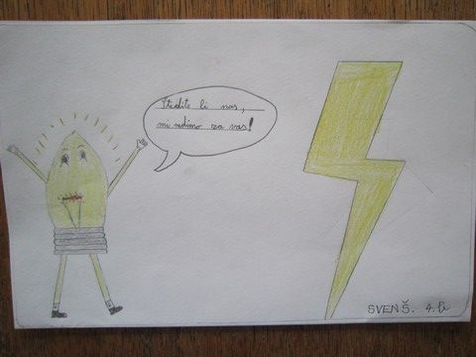
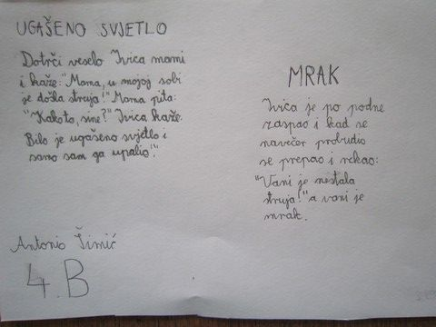
Nastali su i prikladni vicevi o struju.

